Slide 1

Microsoft Exchange
02/2021

Slide 2

Analyse du projet : diapositive 10
Introduction
Microsoft
Microsoft Corporation est une multinationale américaine, basée à Washington.
Elle développe, fabrique, octroie des licences, prend en charge et vend des logiciels informatiques,
des produits électroniques grand public, des ordinateurs personnels et des services connexes. (Wikipédia)
Microsoft Exchange
Microsoft Exchange Server est un serveur de messagerie et un serveur de calendrier développé par Microsoft. Il fonctionne exclusivement sur les systèmes d'exploitation Windows Server. La première version s'appelait Exchange Server 4.0, pour le positionner comme le successeur du Microsoft (Wikipédia)

Slide 3

Analyse du projet : diapositive 10
TP
Prérequis:
Installer 2 serveurs Windows Server 2016, Le premier doit contenir 2 disques durs (ou 2 partitions distinctes).
Nomenclature : SRVAD (serveur AD) et SRVMAIL (serveur mail) par exemple.
Configurer le réseau.
Serveur Mail
Serveur AD
Nom : SRVMAIL
Ram : 8GB
Nombre processeur : 2
Stockage: 80 + 40 GB Disque Dur
OS : Windows server 2016.
(Version standard avec Expérience utilisateur)
Nom : SRVAD
Ram : 2GB
Nombre processeur : 1
Stockage: 60GB Disque Dur
OS : Windows server 2016.
(Version standard avec Expérience utilisateur)

Slide 4
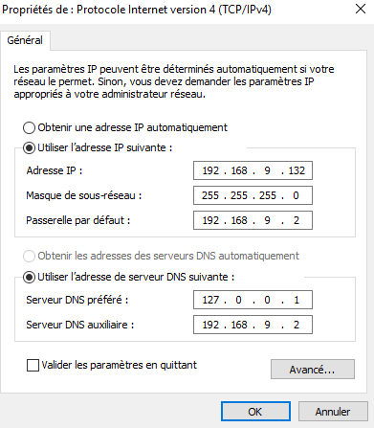
Analyse du projet : diapositive 10
Contrôleur de domaine
Installation de Windows Server 2016.
Carte réseau en Nat
Ajout du rôle AD DS d’informations ci-dessous :
Nom de domaine : formation.local
Mot de passe: Insta@2021
NetBios: FORMATION

Slide 5
Analyse du projet : diapositive 10
Contrôleur de domaine
Installer le .Net 4.7.1
Télécharger et Extraire l’image ExchangeServer2016-x64-cu12 dans un dossier C:\exchange.
Ouvrir CMD en tant qu’administrateur du domaine, entrer dans le dossier C:\exchange.
Taper les commandes ci-dessous :
Setup.exe /PrepareAD /OrganizationName : ’’VOTREPRENOM’’ /IAcceptExchangeServerLicenseTerms (Créer la structure Exchange dans l’active directory ).
Setup.exe /PrepareSchema /IAcceptExchangeServerLicenseTerms (Préparer le schéma consistant à mettre à niveau les besoins pour le rôle AD ).
Setup.exe /PrepareDomain /IAcceptExchangeServerLicenseTerms (Préparer le domaine à recevoir Exchange ).
Important : Créer un snapshot

Slide 6
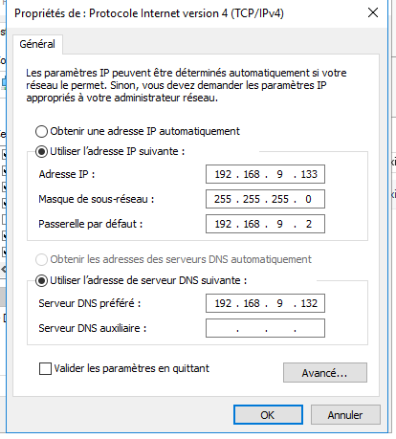
Analyse du projet : diapositive 10
Serveur mail
Installation de Windows Server 2016.
Carte réseau en Nat
Ajout de la machine dans le domaine formation.local
Installer le .Net 4.7.1

Slide 7
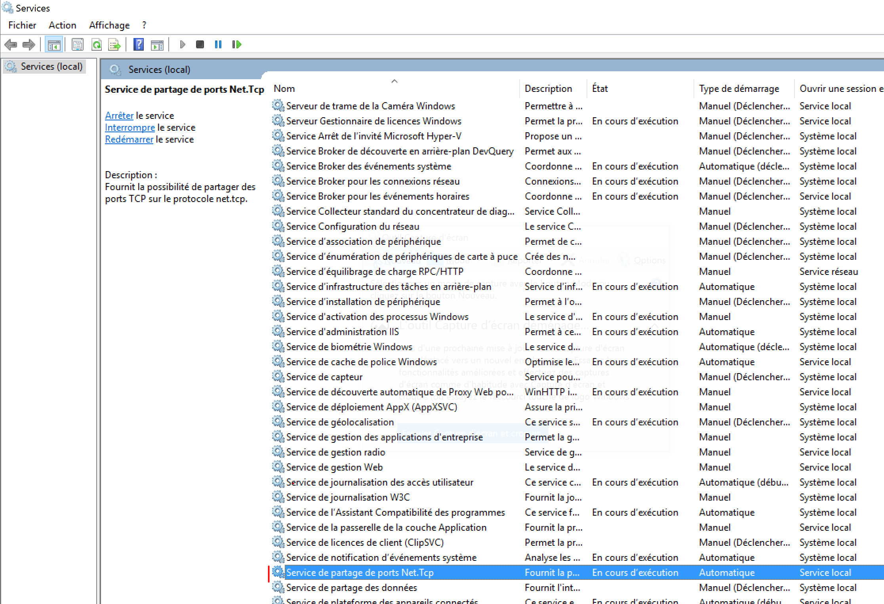
Analyse du projet : diapositive 10
Serveur mail
Se connecter avec un compte administrateur du domaine formation.local
Modifier le mode de démarrage du service de partage TCP afin qu’il démarre automatiquement : (Service de partage de ports Net. Tcp)

Slide 8
Analyse du projet : diapositive 10
Serveur mail
Ouvrir PowerShell en tant qu'administrateur du domaine.
Taper la commande ci-dessous :
install-windowsfeature NET-Framework-45-Features, RPC-over-HTTP-proxy, RSAT-Clustering, RSAT-Clustering-CmdInterface, RSAT-Clustering-Mgmt, RSAT-Clustering-PowerShell, Web-Mgmt-Console, WAS-Process-Model, Web-Asp-Net45, Web-Basic-Auth, Web-Client-Auth, Web-Digest-Auth, Web-Dir-Browsing, Web-Dyn-Compression, Web-Http-Errors, Web-Http-Logging, Web-Http-Redirect, Web-Http-Tracing, Web-ISAPI-Ext, Web-ISAPI-Filter, Web-Lgcy-Mgmt-Console, Web-Metabase, Web-Mgmt-Console, Web-Mgmt-Service, Web-Net-Ext45, Web-Request-Monitor, Web-Server, Web-Stat-Compression, Web-Static-Content, Web-Windows-Auth, Web-WMI, Windows-Identity-Foundation, RSAT-ADDS
Installer une mise à jour cumulative sur votre serveur 2016 (KB3206632).
Télécharger et installer Unified Communication Managed API Runtime (ucma).

Slide 9
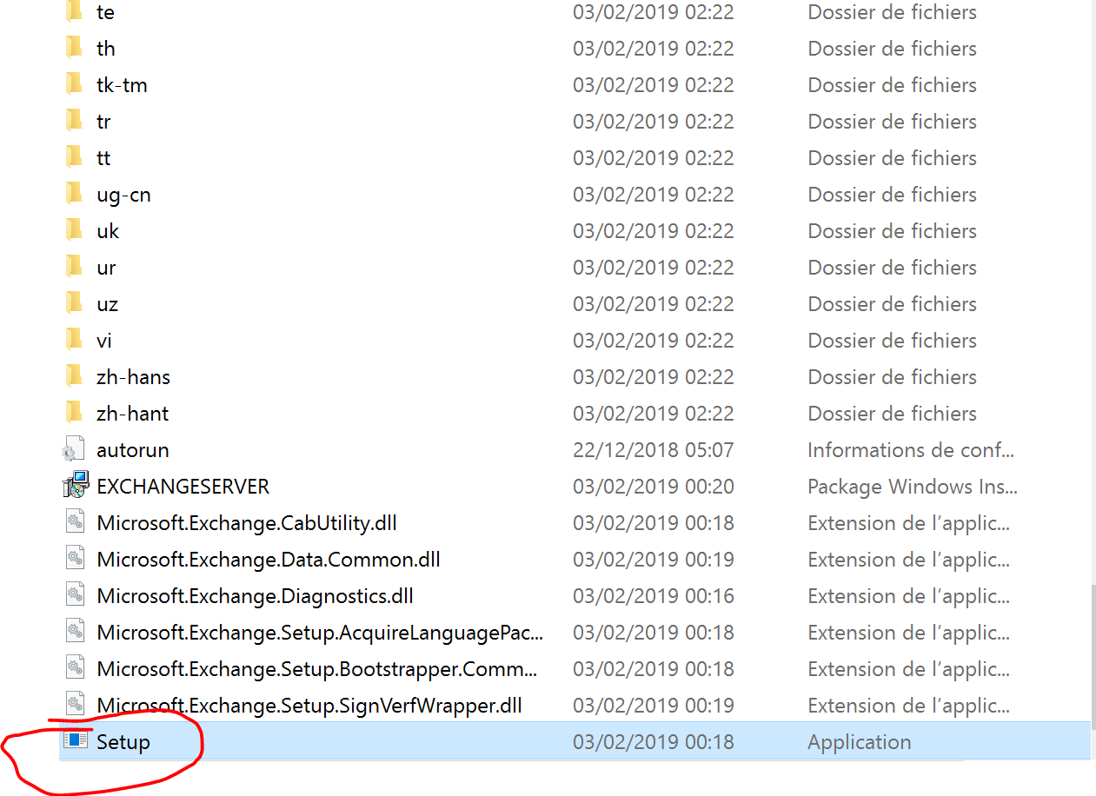
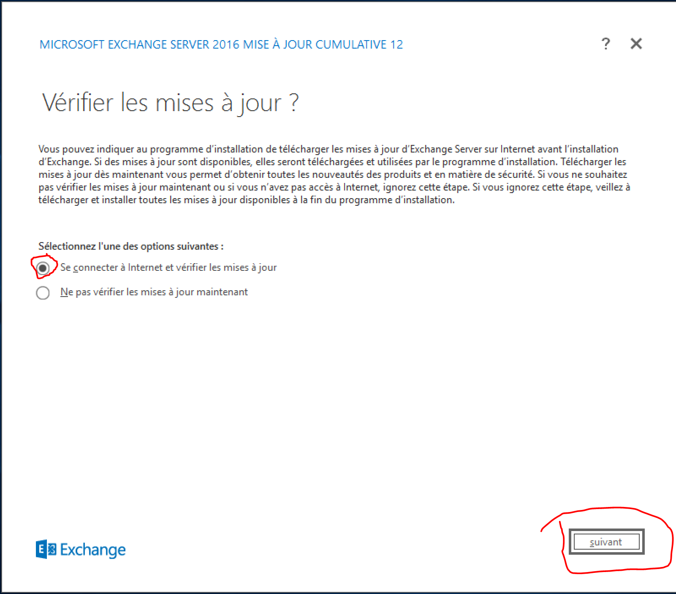
Analyse du projet : diapositive 10
Serveur mail
Installation Exchange
Exécuter le setup se trouvant à l’intérieur de l’ISO.
Sélectionner « Se connecter à internet et vérifier les mises à jour » puis Cliquer sur suivant .

Slide 10
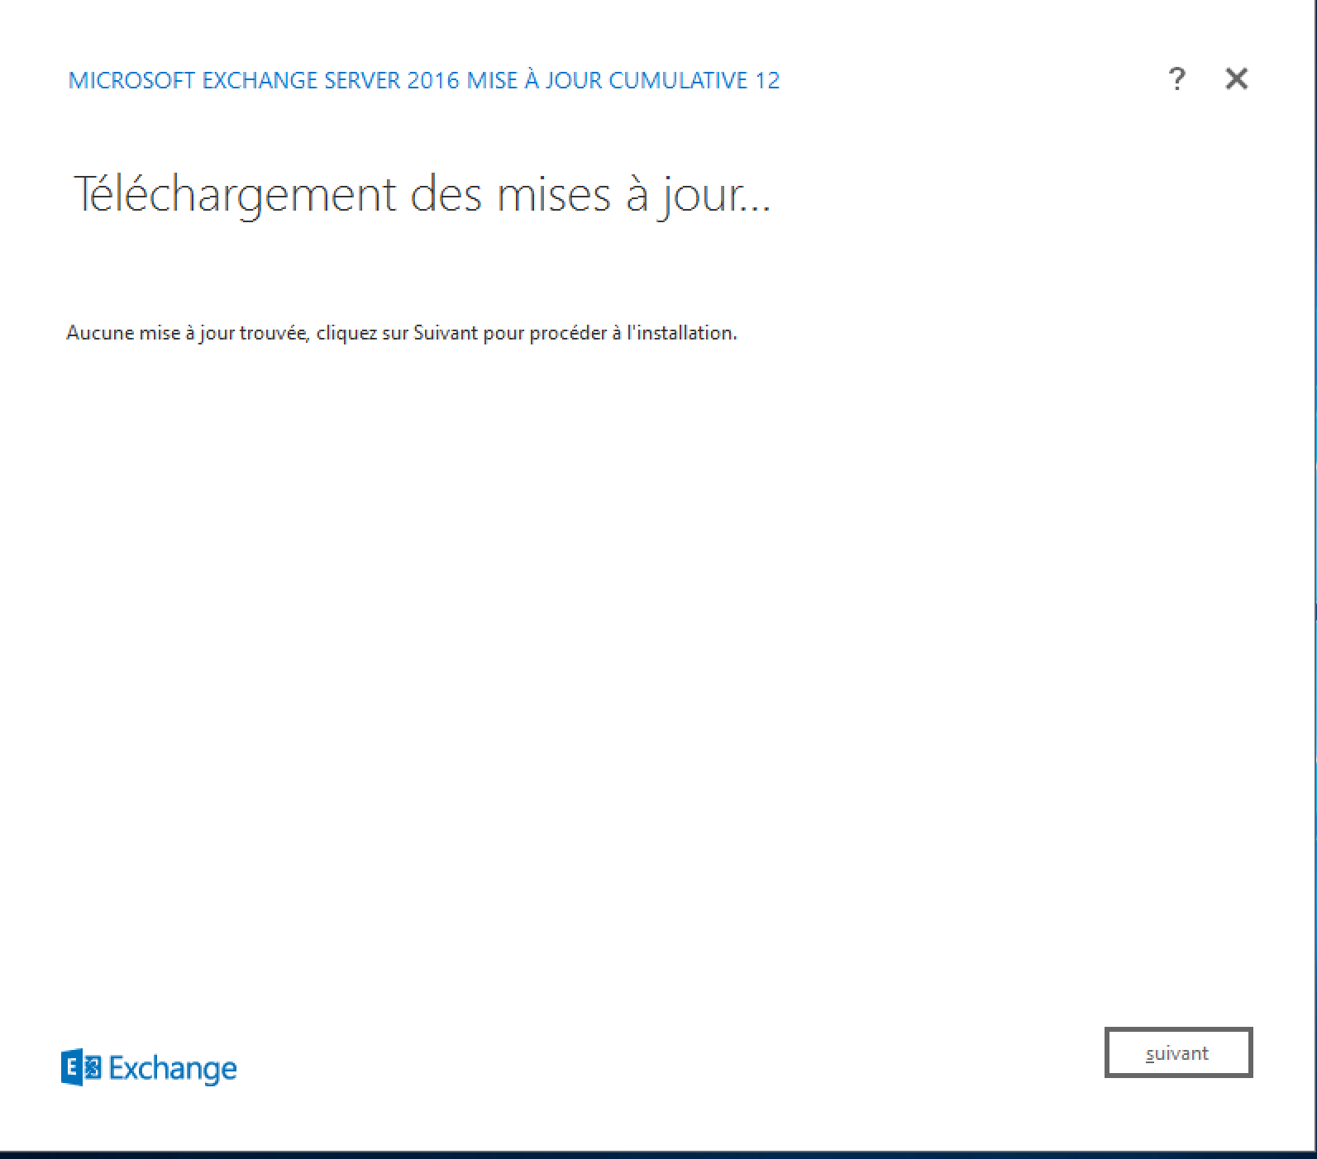
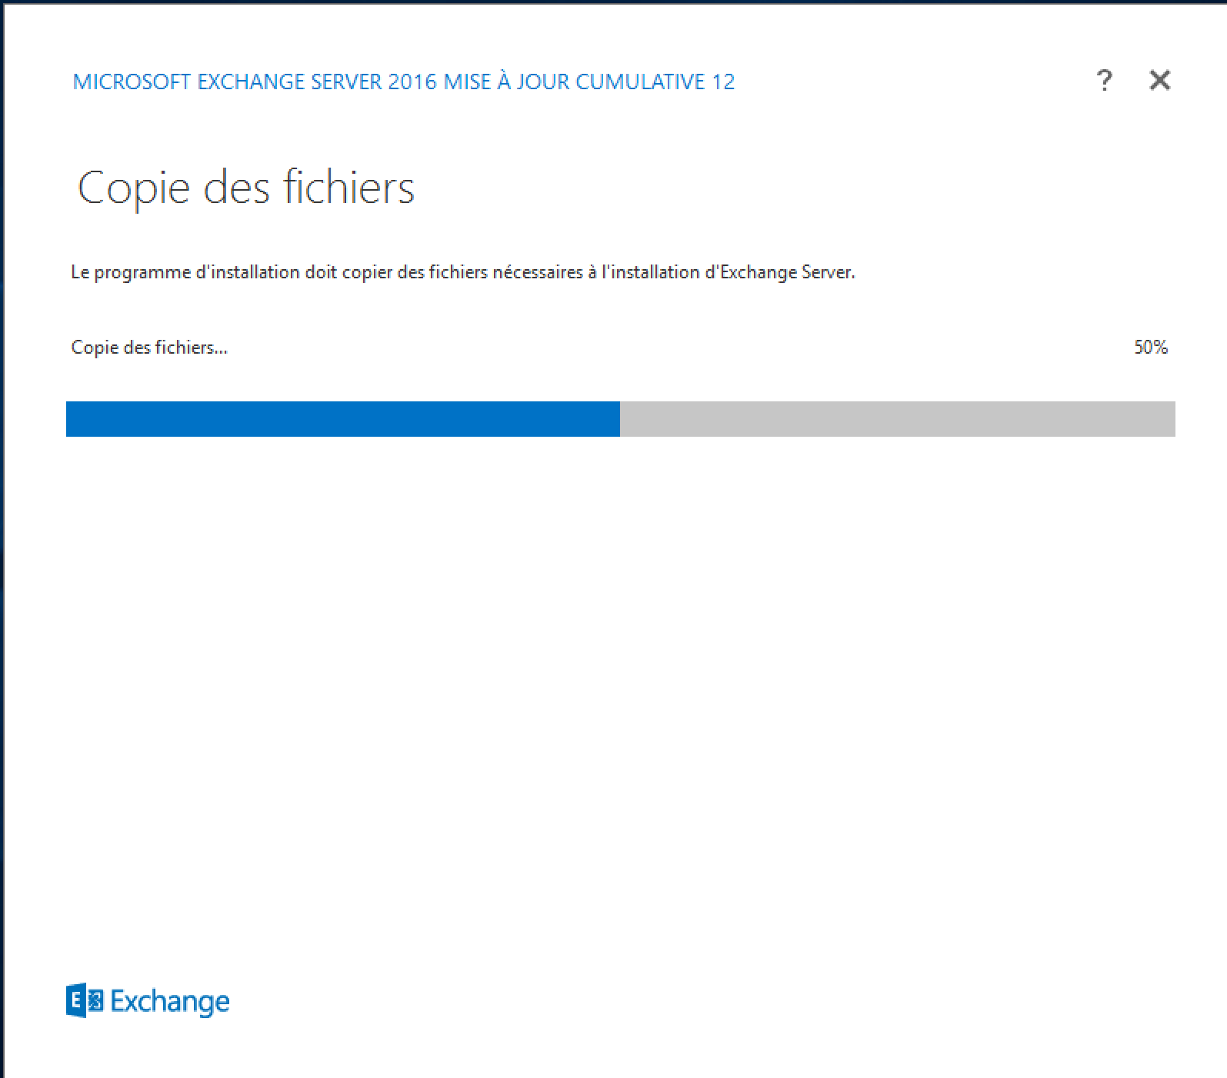
Analyse du projet : diapositive 10
Serveur mail
Installation Exchange
Cliquer sur suivant.

Slide 11
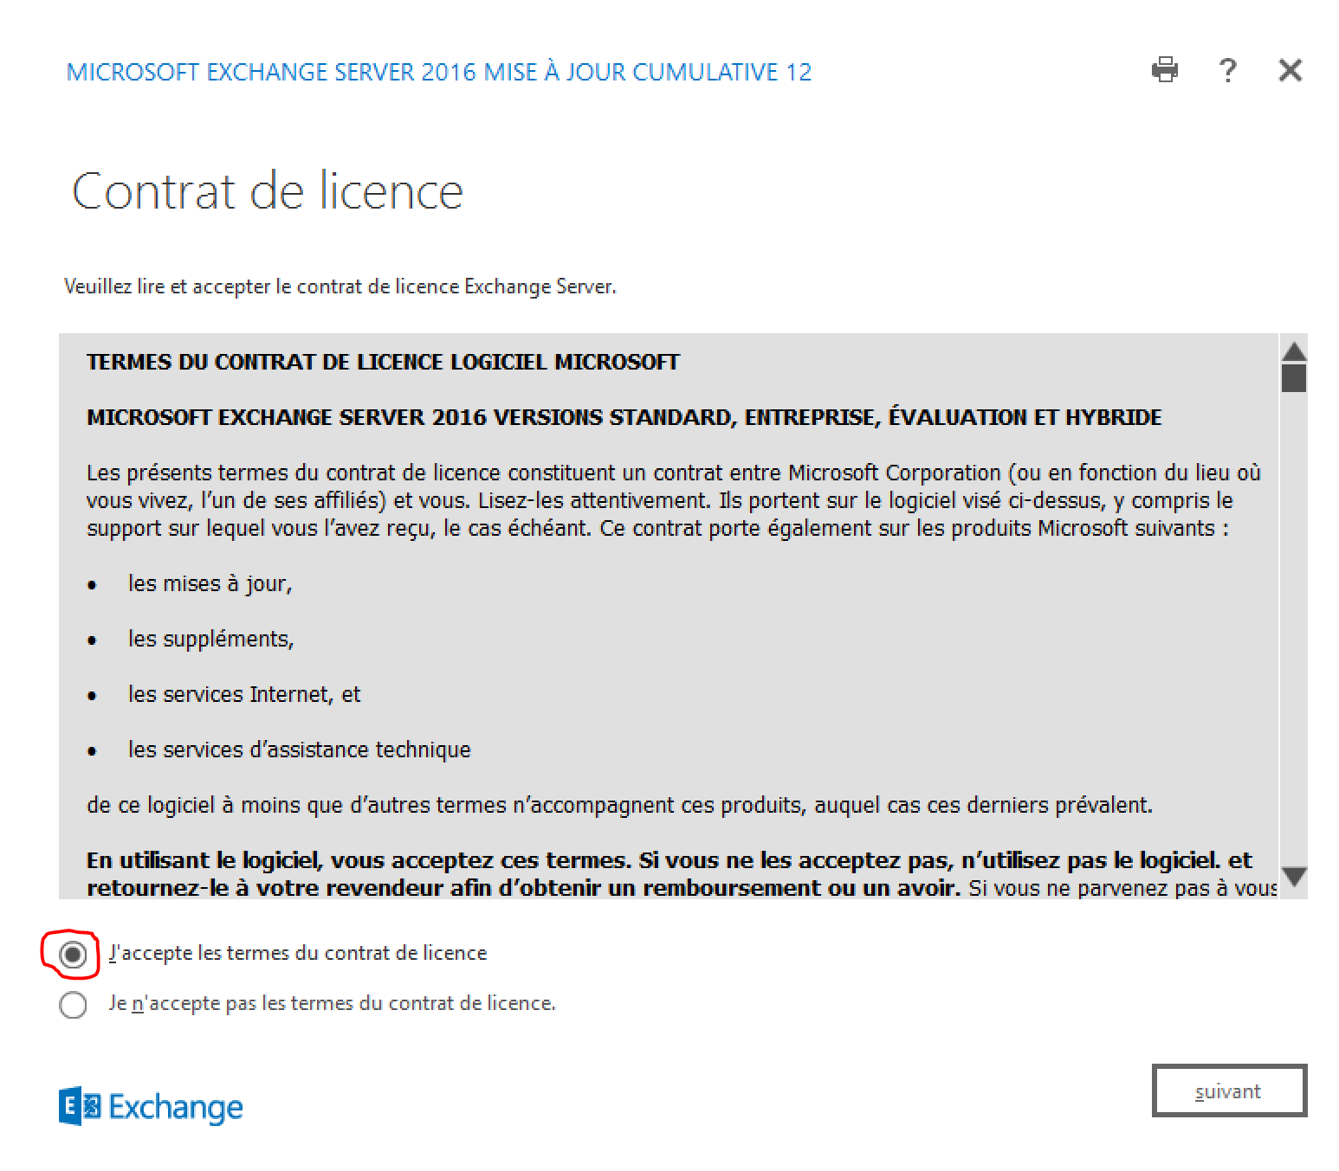
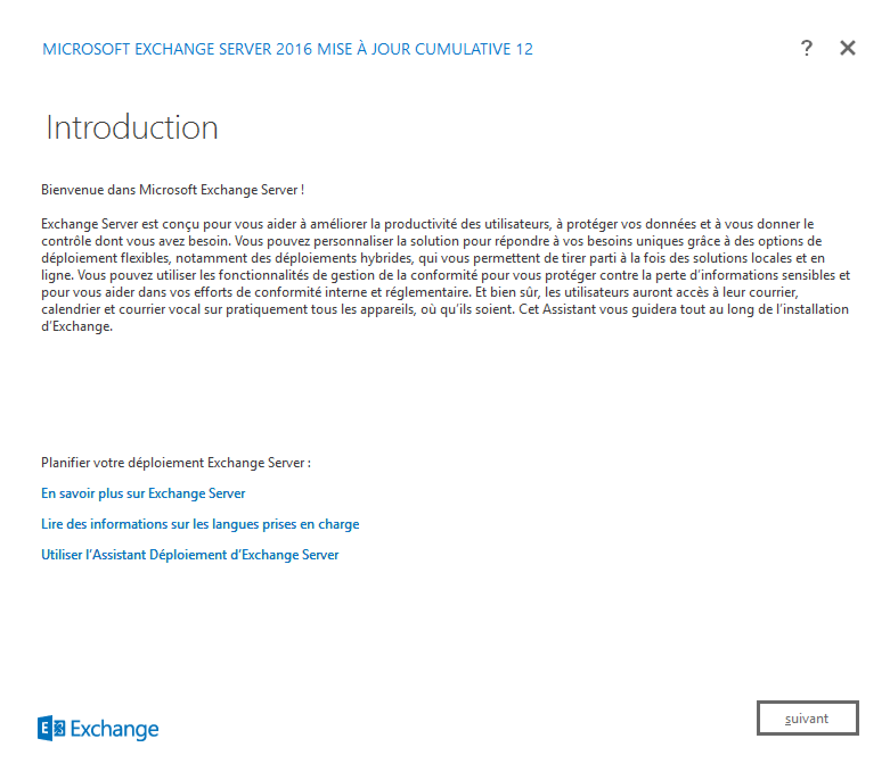
Analyse du projet : diapositive 10
Serveur mail
Installation Exchange
Cliquer sur suivant.

Slide 12
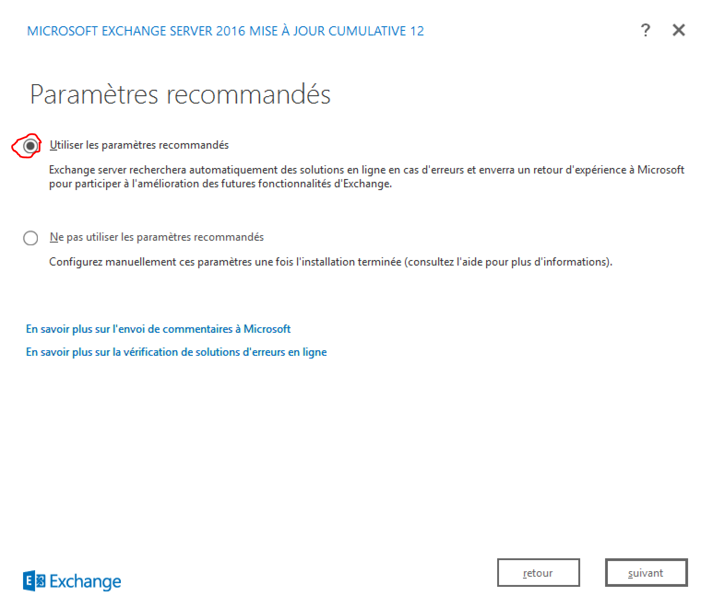
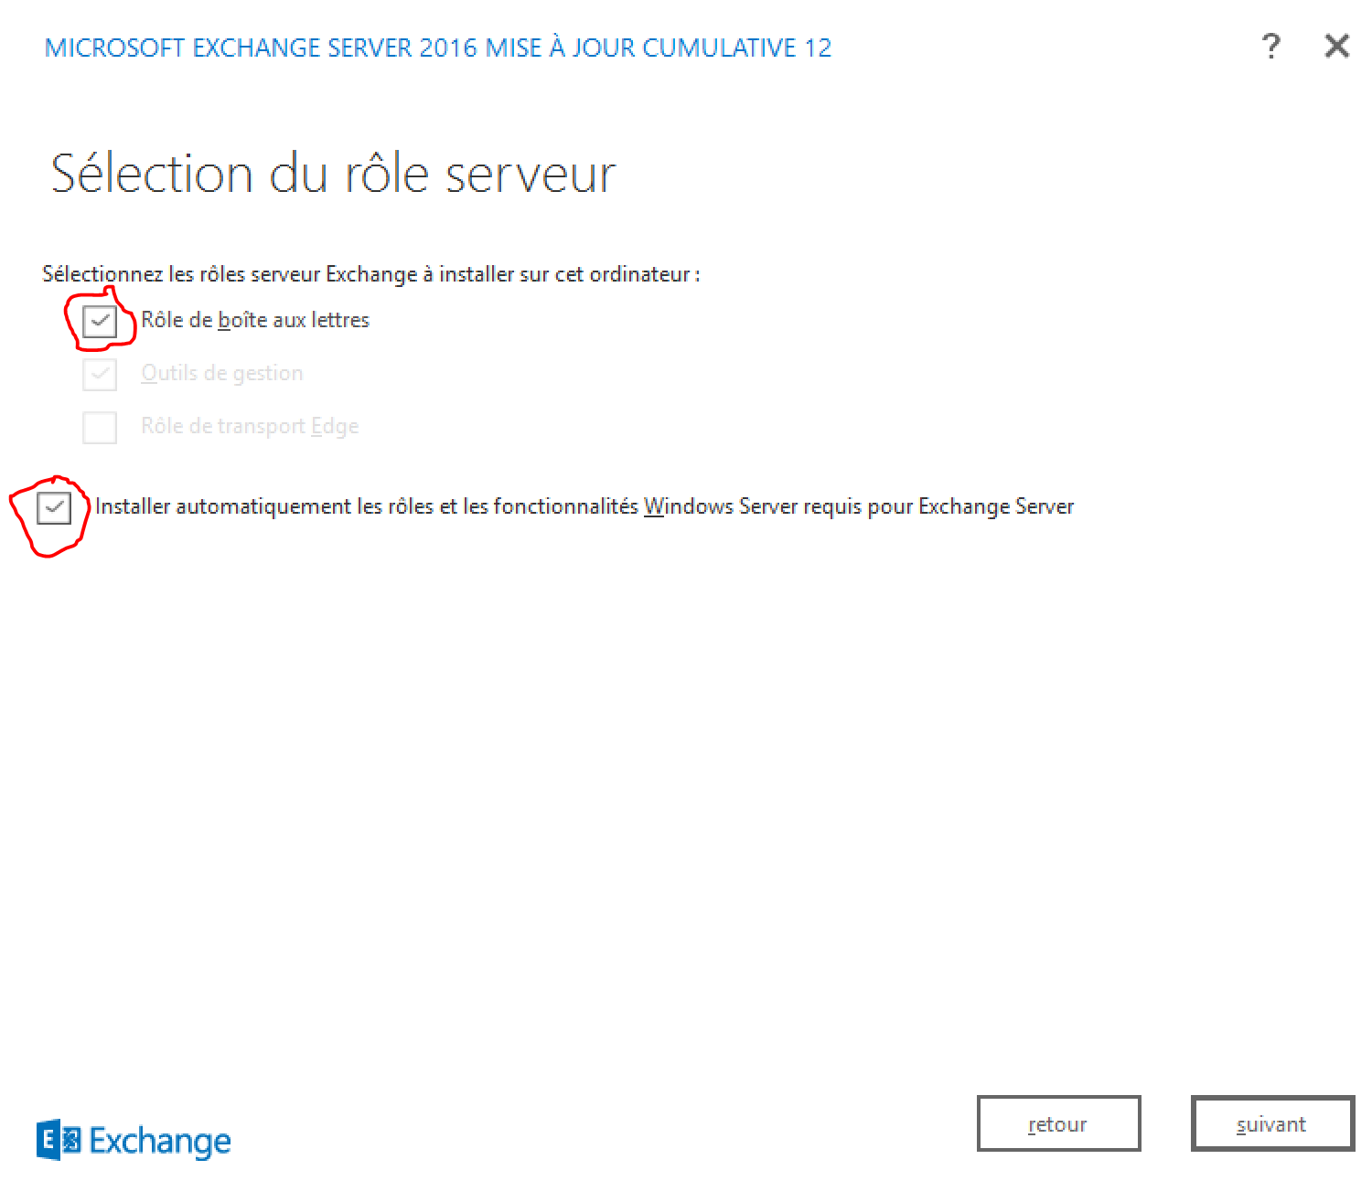
Analyse du projet : diapositive 10
Serveur mail
Installation Exchange
Cliquer sur suivant.
Sélectionner « Rôle de boite aux lettres » et « Installer automatiquement les rôles et les fonctionnalités Windows Server » puis Cliquer sur suivant.

Slide 13
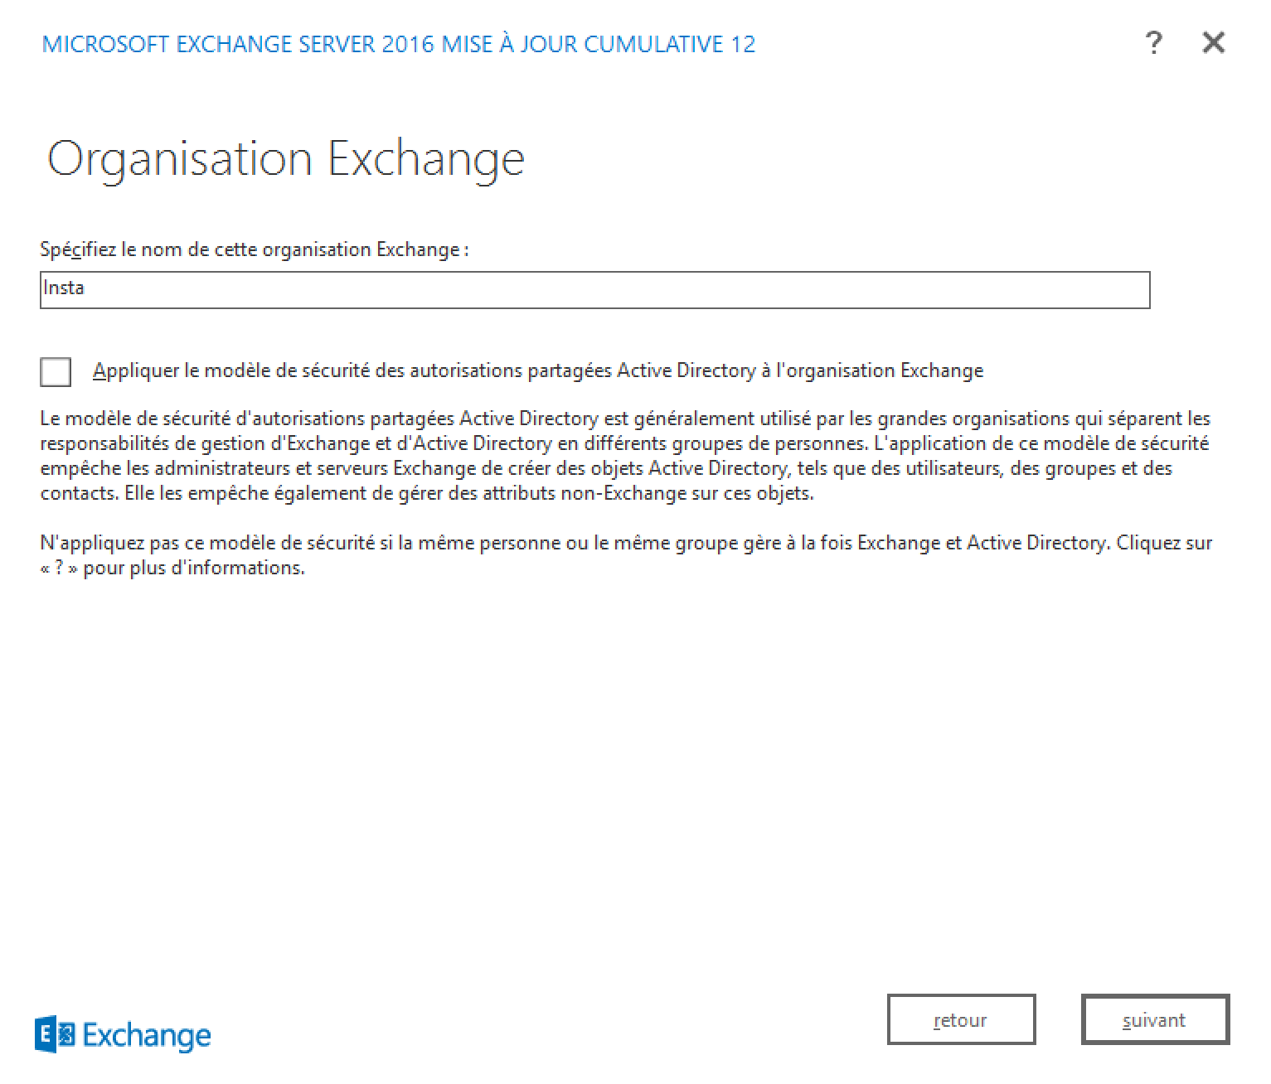
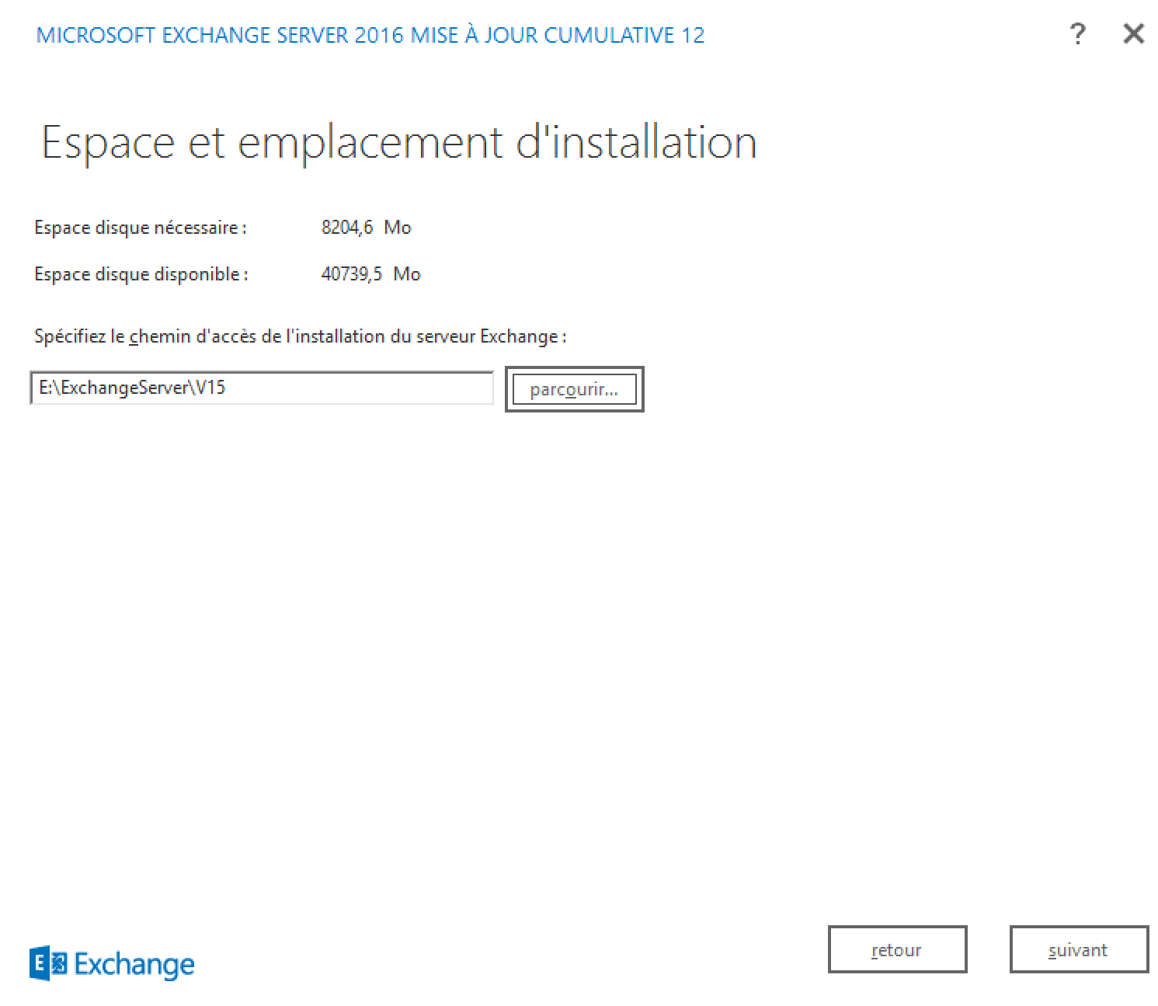
Analyse du projet : diapositive 10
Serveur mail
Installation Exchange
Cliquer sur suivant.
Donner un nom à l’organisation puis cliquer sur suivant

Slide 14
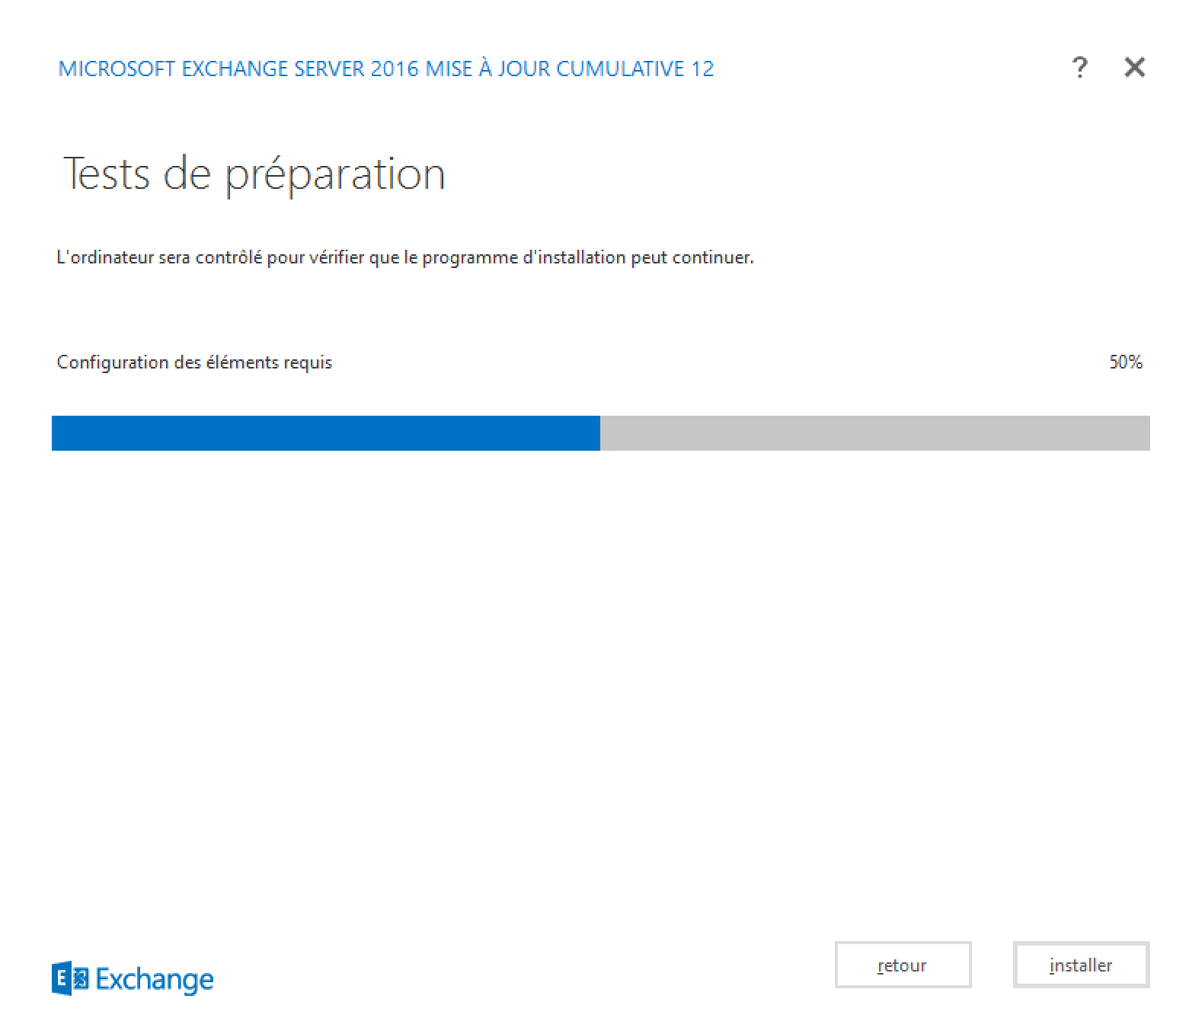
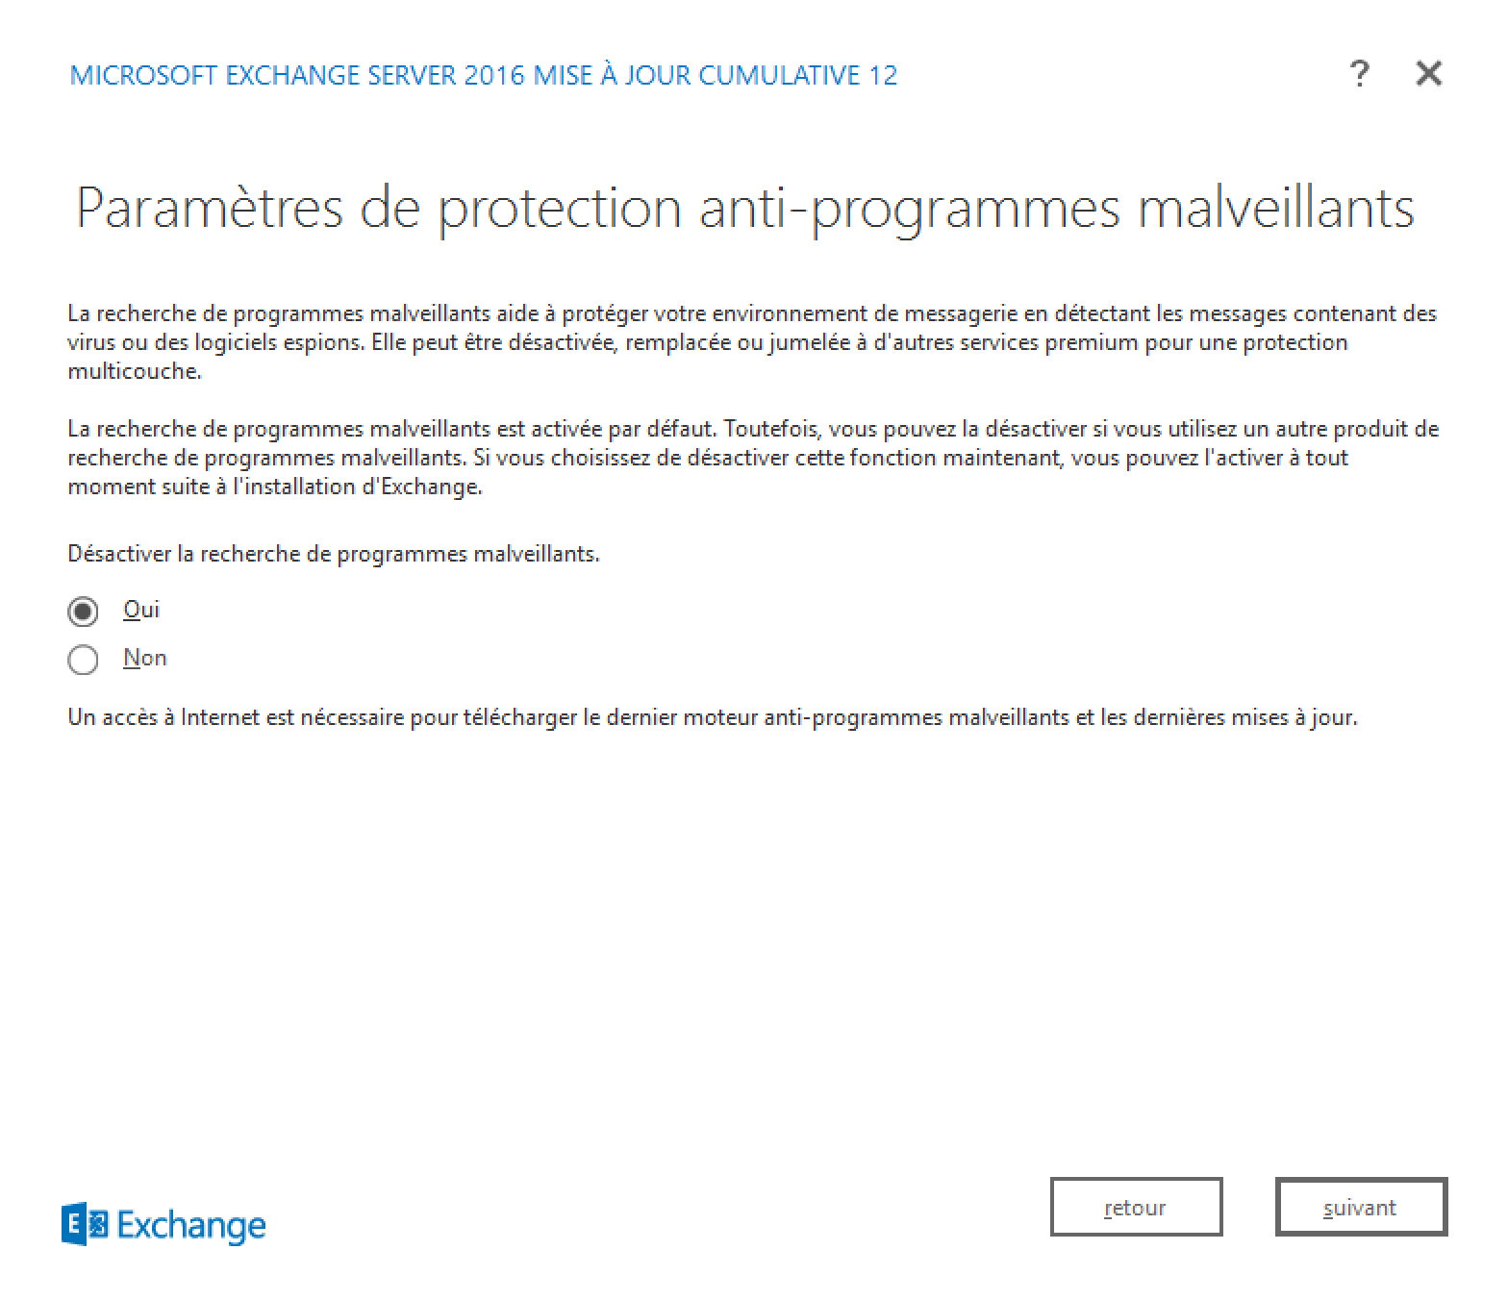
Analyse du projet : diapositive 10
Serveur mail
Installation Exchange
Désactiver la recherche de programmes malveillants et cliquer sur suivant.

Slide 15
Merci

